Slide 1
LOS PRIMEROS AUXILIOS EN LA EMPRESA
Primeros auxilios
1.1 La conducta PAS
1.2 Orden de atención en caso de múltiples víctimas
Soporte vital básico

Slide 2
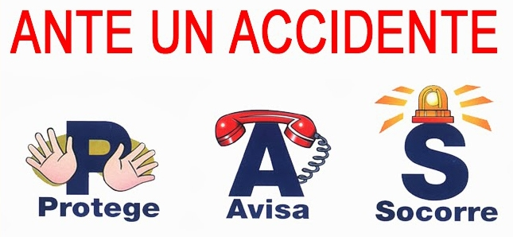
PRIMEROS AUXILIOS
·Definición · Finalidad
Son las medidas que se adoptan inicialmente con un accidentado o enfermo repentino hasta que puede obtener asistencia médica profesional.
-Asegurar que la vida se mantiene
-No agravar la situación
-Traslado a un centro sanitario
-Colaborar en la recuperación de las víctimas
IMPORTANTE
·Mantener la calma
·Rapidez
·Tranquilizar y animar
·Tumbarlo de costado y con la cabeza hacia atrás
·No dar de beber
·Cubrir al herido
·Moverlo lo estrictamente necesario
·La conducta PAS
Técnica de primeros auxilios que establece un orden de actuación ante un accidente y donde los trabajadores deben estar entrenados.
-Alejar del peligro
-Avisar a servicios de socorro (112)
-Evaluación primaria
Signos vitales
-Evaluación secundaria
Lesiones externas

Slide 3
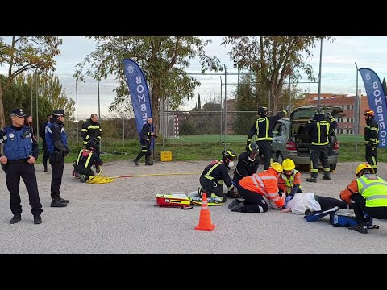
1.2 ORDEN DE ATENCIÓN EN CASO DE MÚLTIPLES VÍCTIMAS.
El triaje es un procedimiento empleado para clasificar a los heridos en aquellas situaciones en las que hay un número indeterminado de ellos y que tiene como finalidad asegurar su supervivencia.
Simulacro de accidente múltiple con heridos
El triaje S.H.O.R.T es la mas conocida por su sencillez, a cada víctima se le asigna un color que dependerá de la prioridad que se otorgue a su atención.
https://youtu.be/Dqv_pLcAYt4

Slide 4
TRIAJE BÁSICO S.H.O.R.T.
SI
¿Puede caminar?
VERDE
Lesiones y fracturas.
Heridas menores.
SI LAS DOS
¿Habla sin dificultad y obedece órdenes sencillas
AMARILLO
Heridas en abdomen
Fracturas abiertas
Riesgo de shock
Parada cardiorrespiratoria presenciada.
Asifixa
Grandes quedamos.
SI
¿Respira?
(¿Signos de circulación?)
ROJO
NO
NEGRO
Fallecidos
Trauma craneal
Parada cardiorrespiratoria.

Slide 5
2. SOPORTE VITAL BÁSICO
Integra tanto las medidas de prevención de las paradas cardiorrespiratorias (PCR) como las medidas de reanimación cardiopulmonar (RCP) en caso de producirse aquellas, así como el conocimiento del sistema de emergencias.
Comprobar nivel de consciencia
Llamar al 112: solicitar DEA
DEA: Desfibrilador externo semiautomático
Abrir la vía aérea
Iniciar compresiones torácicas
(30 compresiones torácicas, 2 ventilaciones)
30:2
RCP: Conjunto de maniobras encaminadas a suplir la función cardiaca y respiratoria.
¿Respira?
NO
Utilizar DEA
Curiosidad: Hay canciones que sirven para marcar el ritmo de las compresiones torácicas, como “La Macarena” (Los del Río), o “Que el ritmo no pare” (Patricia Manterola)
SI
Encender el desfibrilador
Colocar los parches
Seguir instrucciones de sus mensajes
Colocar en posición lateral de seguridad

Slide 6
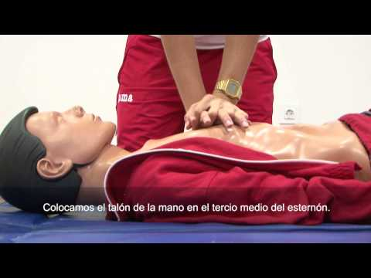
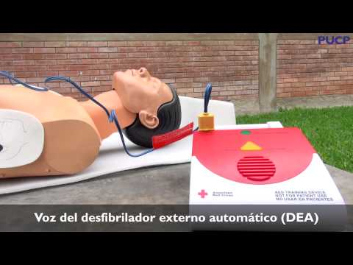
Contenidos relacionados:
Protocolo RCP: Utilización DEA:
https://youtu.be/sBHzOB74KuY
https://youtu.be/D1kZbgdYKhI

Slide 7
PRESENTACIÓN DE:
Kevin Rosales Martinez
Héctor Rangel Granero
Axel Pérez Gaspar
Laura Esther Martínez Millana

